Slide 1
Aljabar Linier/Linear Algebra
3 SKS/ Kelas : Semester Pendek MI & TI
Senin sampai Kamis Pk. 14:20 – Pk. 15:30 di R.1.4
Dibina oleh : Dipl. Ing. Indra S. SH. MBA

Slide 2
Zilabus
Dasar operasi matriks (+, -, *)
Hasil kali Titik dan Hasil Kali Silang
Determinan dan invers Matriks
Persamaan linear Homogen dan Non Homogen
Metode Eliminasi Gauss
Metode Eliminasi Gauss-Jordan
Nilai Eigen
Metode Faktorisai QR
Metode Algaritma Jacobi
Metode Grafis
Metode Subtitusi
Metode Invers Matriks
Methode Cramer
Metode dekomposisi Matriks
SILABUS:
Kode Mata Kuliah :TI09KK21
Mata Kuliah : Aljabar Linier dan Matriks
Sks : 3 sks
Prodi/ Semester : S1/ 2
Prasyarat : -
Cosyarat : -
TIU : Mahasiswa dapat memahami dan menggunakan konsep aljabar linier dan matriks
Deskripsi :Mata kuliah ini berisi beberapa konsep tentang matriks seperti operasi matriks, invers matriks, determinan matriks, dan penggunaan matriks. Dan beberapa konsep persamaan linier dan penyelesaiannya, ruang vektor, nilai dan vektor eigen, transformasi linier.
Referensi :
Howard Anton, Dasar-Dasar Aljabar Linier
Steven J. Leon, Aljabar Linier dan Aplikasinya, 1998, Erlangga
Clydi A.Dilley, Algebra 2, 1999, D.C. Heath Company
Cozzens & PORTER, Mathematics and Its Application, 1994, DC Heath Company
Rencana Program dan Kegiatan Pembelajaran Semester (RPKPS)
Kode Mata Kuliah : TI09KK21
Nama Mata Kuliah : Aljabar Linier dan Matriks
SKS : 3 sks
Prodi/ Semester : S1/ 2
Prasyarat : -
Cosyarat : -
Tujuan Instruksi Umum : Mahasiswa dapat memahami dan menggunakan konsep aljabar linier dan matriks
Deskripsi Singkat : Mata kuliah ini berisi beberapa konsep tentang matriks seperti operasi matriks, invers matriks, determinan matriks,
dan penggunaan matriks. Dan beberapa konsep persamaan linier dan penyelesaiannya, ruang vektor, nilai dan vektor eigen,
transformasi linier.
Kegiatan :
1. Tatap Muka (Ceramah)
2. Tugas Terstruktur
3. Latihan Soal
Evaluasi :
1. Ujian Tulis (UTS, UAS)
2. Keaktifan di kelas (kehadiran, responsi)
3. Tugas-tugas
Referensi :
Howard Anton, Dasar-Dasar Aljabar Linier
Steven J. Leon, Aljabar Linier dan Aplikasinya, 1998, Erlangga
Clydi A.Dilley, Algebra 2, 1999, D.C. Heath Company
Cozzens & PORTER, Mathematics and Its Application, 1994, DC Heath Company
No
TIK
Pokok Bahasan & Sub Pokok Bahasan
Est Waktu
Bentuk Pengajaran
Media
Daftar Kepustakaan
Mahasiswa memahami konsep matriks dan dapat melakukan operasi matriks, Matriks, Jenis-jenis matriks, Operasi matriks 200”
Tatap muka, Latihan soal, Tugas terstruktur, Powerpoint,
Mahasiswa memahami dan dapat menentukan invers matriks
Invers matriks 2 x 2, Operasi baris elementer, Invers matriks dengan OBE 300”
Mahasiswa memahami dan dapat menyelesaikan sistem persmaan linier, Sistem persamaan linier, Eliminasi Gauss, Eliminasi Gauss Jordan , Penyelesaian SPL dengan invers, Persamaan linier homogen 400”
Mahasiswa memahami dan dapat menentukan determinan dengan OBE 150”
Mahasiswa memahami dan dapat menentukan determinan dan invers matriks dengan menggunakan kofaktor, Determinnan dengan perluasan kofaktor, Aturan Cramer, Invers dengan kofaktor 300”
Mahasiswa memahami konsep ruang vektor 3 dimensi, Hasil kali titik (dot product), Hasil kali silang (cross product) 300”
Mahasiswa memahami konsep nilai dan vektor eigen 150”
Mahasiswa memahami konsep transformasi linier 300”

Slide 3
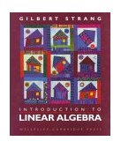
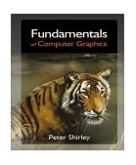
Daftar Pustaka
Aljabar Linear Dasar, Drs Mahmud Imrona MT, 2009 Penerbit Erlangga
Dasar2 Aljabar Linear, Howard Anton, 2003 Penerbit Interaksara
Aljabar Linear & Aplikasinya, Steven J. Leon. 1999 Penerbit Erlangga
Matriks, persamaan Linier dan Pemrograman Linier, 2009, Penerbit Rekayasa Sains
Buku Ajar Aljabar Linier dan Matriks , Juliant Sibaroni, STT Telkom.

Slide 4

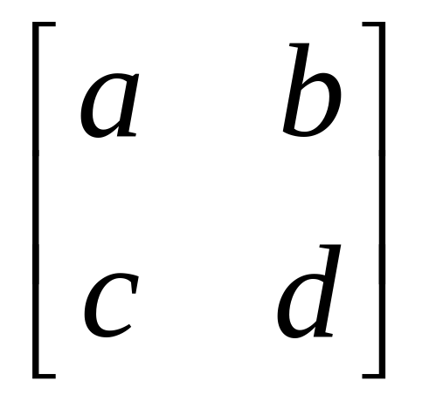
Apa itu Matriks ?
Sebuah Matriks adalah himpunan elemen , yang terdiri dari baris dan kolom
baris
kolom

Slide 5
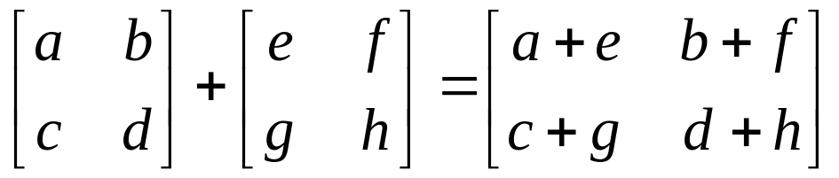
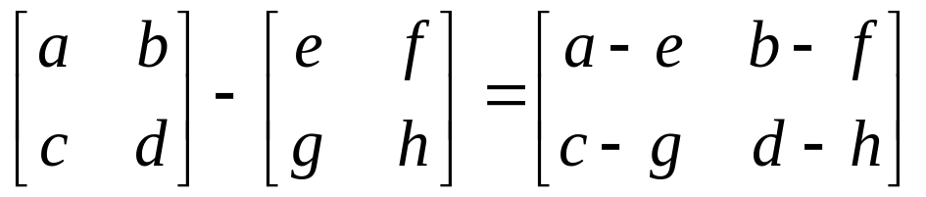
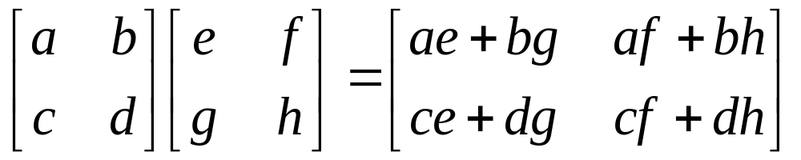
Operasi dasar
Penjumlahan, Pengurangan, perkalian
Jumlah elemen
Kurangi elemen
Kalikan Masing2 baris dengan masing2 kolom

Slide 6
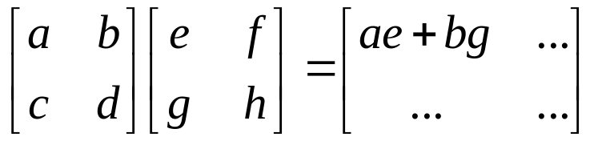
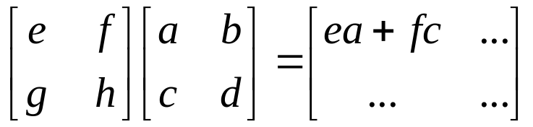
Perkalian
Apakah AB = BA? Mungkin benar, tapi mungkin salah!
Catatan: Perkalian tidak Komutative

Slide 7
Operasi dasar
Penjumlahan, Pengurangan, perkalian
Jumlah elemen
Kurangi elemen
Kalikan Masing2 baris dengan masing2 kolom

Slide 8
Solving Vector Linear Constraints
Privately
A₁x = b₁
A₄x = b₄
A₂x = b₂
output
A₁
A₂
A₃
A₄
b₁
b₂
b₃
b₄
A₃x = b₃
x
=

Slide 9
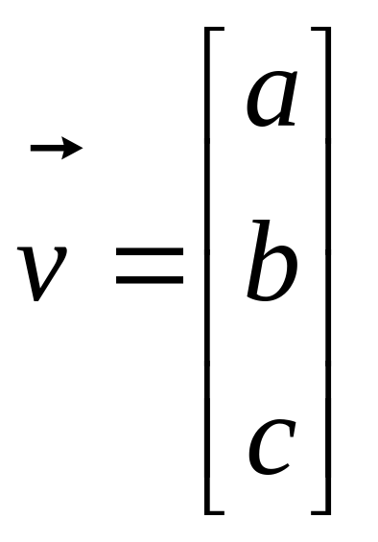
Operasi Vektor
Vector: 1 x N matriks
Interpretasi: Sebuah garis dalam N dimensi Ruang.
Hasil kali Titik dan
Hasil kali silang. Vektor punya besaran
skalar dan arah.
y
v
x

Slide 10
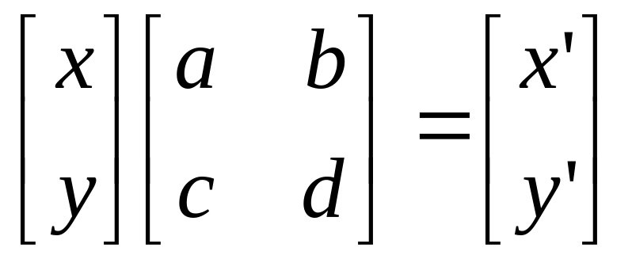
Interpretasi Vector
Bayangkan vektor dalam 2 Dimensi atau 3 Dimensi
Bayangkan Matriks sbg transformasi dari sebuah garis atau himpunan garis
V
V’

Slide 11
Penjumlahan dari 2 Vektor
Interpretasi: penjumlahan 2 buah Vektor.
A
A+B = C
(Gunakan metode jajaran genjang )
B
C
B
A

Slide 12
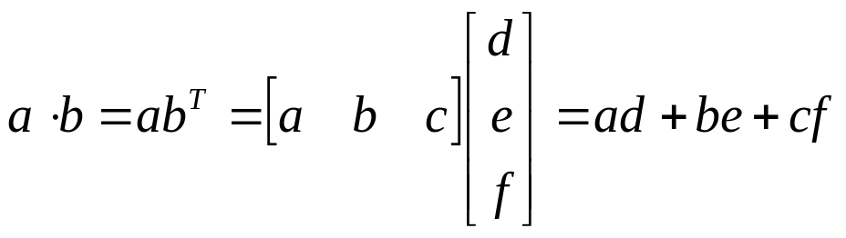


Hasilkali titik dari Vektor
Bayangkan hasilkali titik sbg perkalian matriks
The magnitude is the dot product of a vector with itself
The dot product is also related to the angle between the two vectors – but it doesn’t tell us the angle

Slide 13
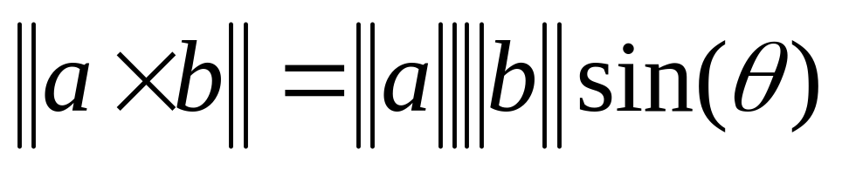
Vectors: Cross Product
The cross product of vectors A and B is a vector C which is perpendicular to A and B
The magnitude of C is proportional to the cosine of the angle between A and B
The direction of C follows the right hand rule – this why we call it a “right-handed coordinate system”
6.837 Linear Algebra Review

Slide 14
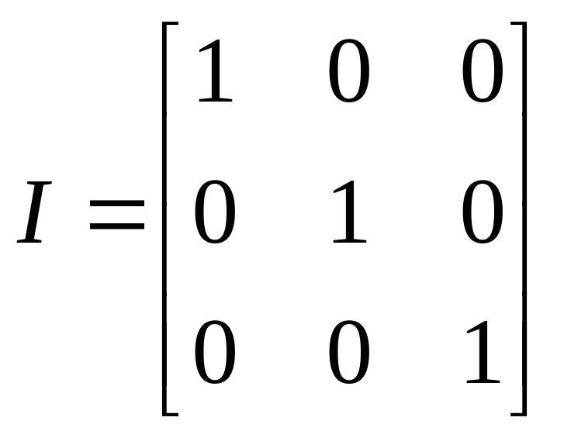
Matriks Invers
Identity matrix:
AI = A
Some matrices have an inverse, such that:
AA⁻¹ = I
Inversion is tricky:
(ABC)⁻¹ = C⁻¹B⁻¹A⁻¹
Derived from non-commutativity property
6.837 Linear Algebra Review

Slide 15
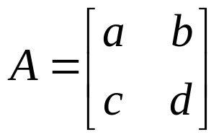

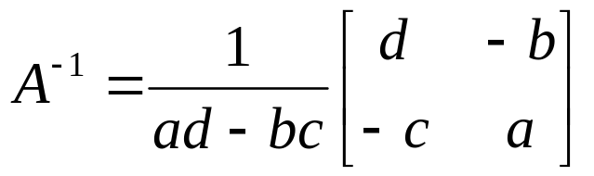
Determinan dari sebuah Matriks
Used for inversion
If det(A) = 0, then A has no inverse
Can be found using factorials, pivots, and cofactors!
Lots of interpretations – for more info, take 18.06
6.837 Linear Algebra Review

Slide 16
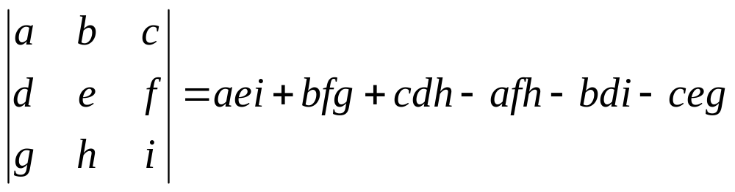
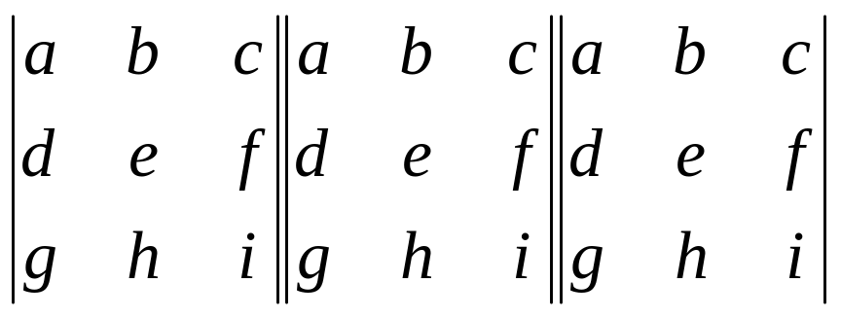
Determinant dari Matriks 3 x 3
Sum from left to right
Subtract from right to left
Note: N! terms
6.837 Linear Algebra Review

Slide 17
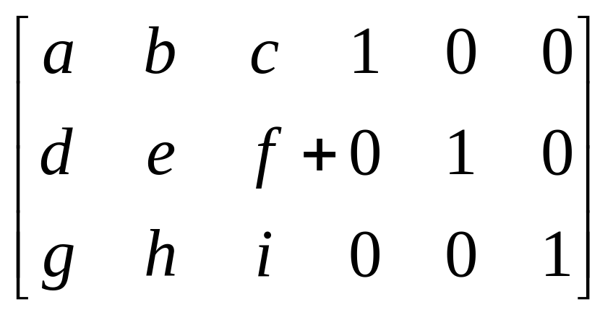
Inverse of a Matrix
Append the identity matrix to A
Subtract multiples of the other rows from the first row to reduce the diagonal element to 1
Transform the identity matrix as you go
When the original matrix is the identity, the identity has become the inverse!
6.837 Linear Algebra Review

Slide 18
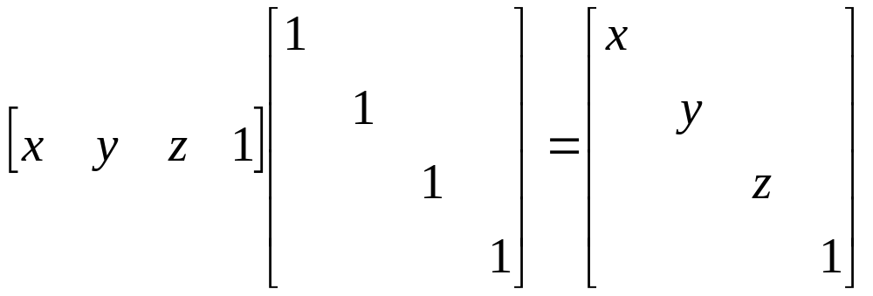
Matriks Homogen
Problem: how to include translations in transformations (and do perspective transforms)
Solution: add an extra dimension
6.837 Linear Algebra Review

Slide 19
Dasar Orthonormal
Basis: a space is totally defined by a set of vectors – any point is a linear combination of the basis
Ortho-Normal: orthogonal + normal
Orthogonal: dot product is zero
Normal: magnitude is one
Example: X, Y, Z (but don’t have to be!)
6.837 Linear Algebra Review

Slide 20
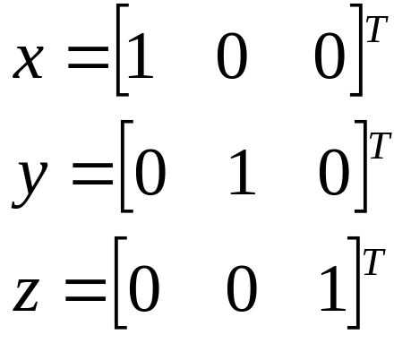
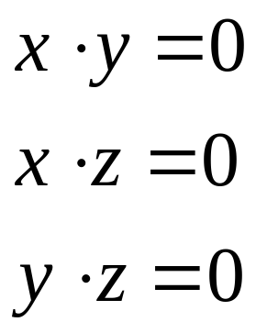
Dasar Orthonormal
X, Y, Z is an orthonormal basis. We can describe any 3D point as a linear combination of these vectors.
How do we express any point as a combination of a new basis U, V, N, given X, Y, Z?
6.837 Linear Algebra Review

Slide 21
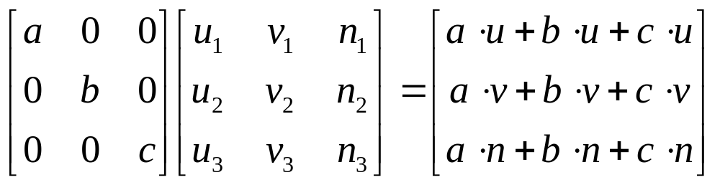
Dasar Orthonormal
(not an actual formula – just a way of thinking about it)
To change a point from one coordinate system to another, compute the dot product of each coordinate row with each of the basis vectors.
6.837 Linear Algebra Review

Slide 22
Pertanyaan ?
?
6.837 Linear Algebra Review

